Slide 1

EISE4 - Projet industriel
Projets EI-SE4
2ème Semestre
Janvier 2016
Polytech'Paris-UPMC
saintbauzel@isir.upmc.fr

Slide 2
Notion de projet
Projet :
Ensemble finalisé d’activités et d’actions entreprises dans le but de répondre à un besoin défini, dans des délais fixés et dans la limite de l’enveloppe budgétaire allouée.
Contrairement aux opérations, qui sont des processus répétitifs, l'essence d'un projet est d'être innovant et unique.

Slide 3
Projet industriel
3 acteurs
  L'équipe de projet (2 ou 3 étudiants)
  Le client
  La structure (entreprise, école, association)
Groupe
étudiants
CDCF
Client
Assistance
Evaluation
Tuteurs
enseignants

Slide 4
Notion de projet
5 aspects d'un projet :
  Fonctionnel : réponse à un besoin
  Technique : respect des spécifications et des contraintes de mise en œuvre
  Organisationnel : respect d'un mode de fonctionnement (rôles, fonctions, culture, résistance au changement) de la structure cible
  Délais : respect des échéances (planning)
  Coûts : respect du budget

Slide 5
Projet industriel
Grandes étapes
Analyse fonctionnelle : élaboration du cahier des charges
Organisation : découpage tâches, planning, définition des livrables
Jalon 1 : CDCF validé avec le client
Pré-étude : faisabilité, concept, estimation des coûts
Jalon 2 : Avant-Projet
Choix solutions technologiques et dimensionnement des composants (cartes, µC...)
Réalisation – implémentation
Jalon 4 : Dossier d'architecture du système
Jalon i avec i∈[3,n] : livrables

Slide 6
Cahier des charges fonctionnel
Objet :
Le cahier des charges fonctionnel (CDCF) est un document formulant le besoin, au moyen de fonctions détaillant les services rendus par le produit et les contraintes auxquelles il est soumis.
Il permet d'exprimer clairement les objectifs à atteindre d'un projet, afin d'éviter toute confusion entre vous et le client.
Exprimé dès le lancement du projet, il explicite quelle est l'exigence fondamentale qui justifie la conception du produit.

Slide 7
En France, plusieurs normes sont en vigueur concernant l'analyse fonctionnelle, on peut citer :
  NF X 50-100 : Analyse Fonctionnelle - Caractéristiques fondamentales - 1996.
  NF X 50-151 : Analyse de la Valeur, Analyse Fonctionnelle - Expression fonctionnelle du besoin et cahier des charges fonctionnel - 1991.
  FD X 50-101 : Analyse Fonctionnelle - L’Analyse Fonctionnelle outil interdisciplinaire de compétitivité - 1995.
  NF EN 1325-1 : Vocabulaire du Management par la Valeur, de l’Analyse de la Valeur et de l’Analyse Fonctionnelle - 1 : analyse de la valeur et Analyse Fonctionnelle - 1996.

Slide 8
Cahier des charges fonctionnel
Objectifs du CDCF:
  Expliciter le besoin du client
    fonctions de services et de fonctions de contraintes
  Présenter le problème dans son ensemble :
    champ du domaine étudié (marché), études menées sur le même sujet ou sur un sujet proche, contexte du projet dans l'entreprise,...
  Favoriser le dialogue entre les différents partenaires
  Facilite le choix des solutions techniques proposées :
    définition des critères qui les départageront, ainsi que les niveaux souhaités ou exigés pour ces critères
  Engagement contractuel entre les différentes parties

Slide 9
CDCF : exemple de structure
Présentation générale du problème
  Projet
  Contexte
  Énoncé du besoin
  Environnement du produit recherché
Expression fonctionnelle du besoin
  Fonctions de service et de contrainte
  Critères d’appréciation
  Niveaux des critères d’appréciation et ce qui les caractérise
Organisation du projet
  Définition des tâches
  Rôle des acteurs
  Modalités de communication
Planning et livrables
  Diagramme de Gantt
  Description des fournitures
  Planning de livraison
Confidentialité

Slide 10
Analyse fonctionnelle
Principes généraux
L'analyse fonctionnelle est utilisée au début d'un projet pour créer (conception) ou améliorer (re-conception) un produit:
  Elle détermine les fonctions principales, les fonctions secondaires et les fonctions contraintes d'un produit.
  Ce recensement permet d'effectuer un dimensionnement correct des caractéristiques du produit.
Lors de l'analyse fonctionnelle, chaque fonction doit être :
  Recensée, Caractérisée, Ordonnée, Hiérarchisée et Valorisée.
L'analyse fonctionnelle repose sur des outils clairement définis :
  La bête à cornes, qui permet d'exprimer la recherche du besoin.
  Le diagramme pieuvre, qui permet de définir les liens (c’est-à-dire les fonctions de service) entre le système et son environnement. Ce diagramme permet de recenser la plupart des fonctions du système.
  Les diagrammes FAST et SADT, qui permettent la recherche de solutions technologiques.

Slide 11
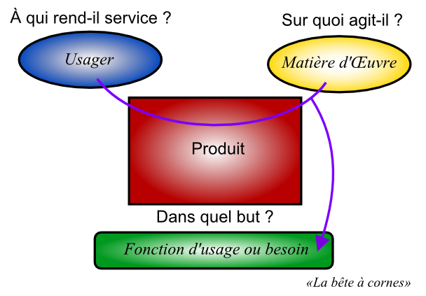
Analyse fonctionnelle
Bête à corne
Objectif : mettre en évidence le but de l'étude (Fonction principale)
Validité de l'étude
  Pourquoi ce but ?
  Quelle est la raison d’être de l’étude ?
  Pourquoi du pourquoi ?

Slide 12
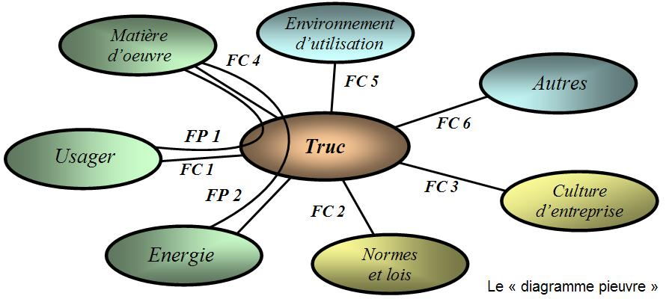
Analyse fonctionnelle
Diagramme pieuvre
définir les liens entre le système et son environnement
  fonctions de service ou principale (FPi)
  fonctions de contrainte (FCi)

Slide 13
Caractérisation des fonctions
N° | Intitulé | Caractéristique | Critère | Niveau | Importance
FP1 | Se déplacer sur une surface courbe | Déplacement | Vitesse | 1m/s ± 0.2 | 1
 |  |  | Distance | 20 m | 1
 |  | Surface | Courbure (rayon) | 0.2 m | 1
 |  |  | Inclinaison | 70° | 2
 |  |  | Matière | Composite

Slide 14
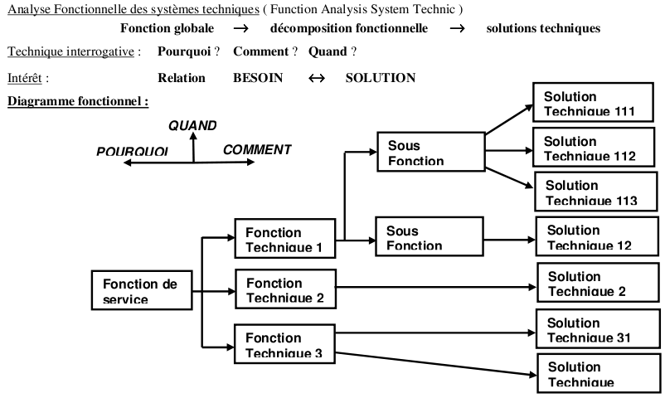
Analyse fonctionnelle
Diagramme FAST
Analyse des solutions technologiques:

Slide 15
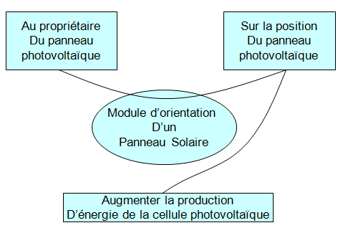
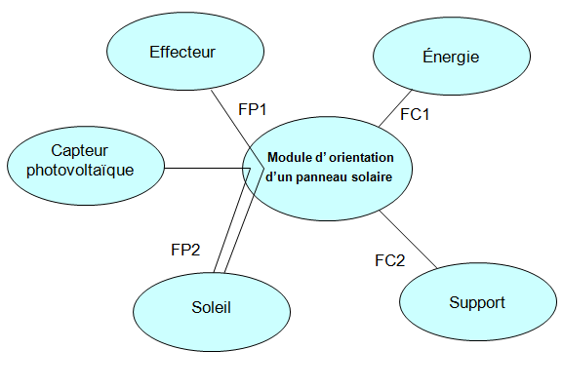
Exemple
Panneau solaire orientable
Diagramme pieuvre
Bête à cornes

Slide 16
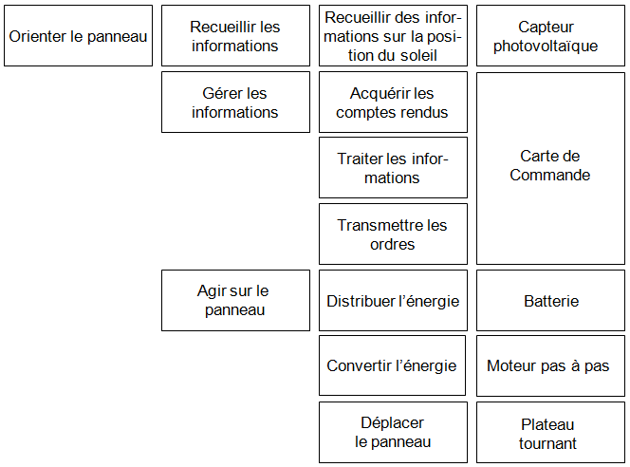
Exemple
Panneau solaire orientable
FAST:

Slide 17
Organisation
1 responsable d'équipe
Découpage en taches
  Granularité: 1 ou 2 individus par tâche
Travail individuel / coopératif :
  Travail individuel sur une tâche
  Séance de brainstorming
  Séance de réflexion critiques sur le travail de chacun
Travail de collaboration constructif
  Motivation - émulation

Slide 18
Budget
Lors de la pré-étude, il faut définir un budget préliminaire.
Ce budget est ensuite affiné lors de la validation des solutions technologiques.
Ce peut être une des exigences définies dans le cahier des charges
  Il peut alors avoir un impact sur les choix de solutions technologiques

Slide 19
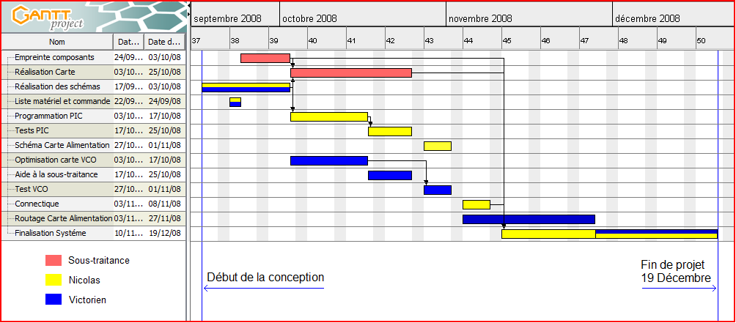
Délais : planification de projet
Divers outils : WBS, PERT, Gantt, ...
Diagramme de Gantt (Logiciel Gantt Project)

Slide 20
Délais : planification de projet
Divers outils : WBS, PERT, Gantt, ...
Diagramme de Gantt (Logiciel Gantt Project)

Slide 21
Organisation du projet en EISE4
S1-S2 : Analyse Fonctionnelle Valuée (critères identifiés) et Recette décrite → Validation par Encadrant
S3-S4 :
  CDCF : Validation par client.
  Présentation 2 ou 3 propositions d'implémentations (synopsis et étude de coût). Décision par Encadrant S4. Planification (GANTT)
S5-S14 : réalisation – implémentation
10 Mai 2016 : Soutenance et démonstration du projet
  Rendu Rapport Projet 3 mai Minuit.
Organisation doit être discuté avec votre encadrant : Tableau de bord, planning des rencontres, évaluation…

Slide 22
Rapport d'activité
« Toute action doit être justifiée et justifiable »
Destinataires : Responsable projets, Responsable équipe, (management) (email avant le mardi soir minuit)
5-10 min dans la journée pas plus.
Fichier de log unique agrandi à chaque nouvelle journée
Contenu :
  Date du jour de travail
  Action, tache associée, heure environ, trace et victoires
Ex :
  17/09/2013
  9h Présentation sujets
  10h30 Recherche google mots cles « comment annoncer un café »
Rôle : garder trace pour remplissage Gantt et permettre discussion retrospective (→ Revues de Projets)

Slide 23
Revue de projet : Présentation
Fréquence et durée : 4 semaines - 30 min
    5-10 min présentation
    discussion
  Présents : Resp. Projets ,Management
  Invités : Représentant spé, encadrant technique
  Animé par le resp. équipe
Contenu :
  Bilan à partir de présentation du tableau de bord (ex. gantt…)
  Identification des risques dans le projet et solutions proposées
  Planification de la période suivante
  Désignation du nouveau responsable équipe

Slide 24
Responsable d'équipe
Maintenir à jour les outils de pilotage.
  Gantt ...
  Budget
Présente les résultats de l'équipe à la revue de projet.
Est responsable :
  Rapports d'activités
  Rangement de la salle

Slide 25
Équipe pédagogique des projets EISE4
Ingénieur(s) :
  Sylvain Viateur
  (Sébastien Dignoire)
Encadrants Techniques et pédagogiques
  Roselyne Chotin-Avot
  Olivier Robert
  François Pecheux
  Thibault Hilaire
  Ludovic Saint-Bauzel
Management :
  Marc Durand

Slide 26
Rôle des intervenants
Ingénieur(s)
  Accompagnement technique et logistique
Expert technique et pédagogique
  Expertise technique
  Suivi et accompagnement des acquisitions techniques
  Décisions stratégiques et organisationnelles
Management
  Expertise organisationnelle des équipes
  Suivi pédagogique des acquisitions managériales

Slide 27
Politique de réduction de papier
Partage / Archivage des documents :
  Traçabilité, Suivi de projet
Outils logiciels :
  WiKi : documentation et information vers client/tuteur → SAKAI
  SVN – GIT : code source
  OO + PDF : rapports, notes de calcul
  CAO : organisation / partage des fichiers (sous-ensembles)
  VUE (http://vue.tufts.edu), inkscape, dia : diagramme

Slide 28
Ressources
Logicielles
  CAO SolidWorks (+licences étudiant)
  Elec : Altium / Altera ...
  Calcul / simulation : MatLab, Eclipse ...
Matérielles
  Équipement de labo : oscilloscope, alim, GBF, soudage ...
  Graveuse, Petit Atelier, Imprimante 3D
  Calculateurs : Cartes FPGA, Arduino ,PC banalisé, GPU
  Déjà divers type de capteur, les composants de base (condo, resistance,transistors , portes logiques, …)
Outils de fonctionnement
  Bons a tirer, Bons de commande, Bon à imprimer, Demande d'emprunt, Demande d'accès aux salles hors horaire projet. → Justifications de coût
  Émargement : Engagement de moyens (travail hors horaire justifiable dans RA )
  Rotation des groupes pour rangement des paillasses
Le maintien de la salle en état de propreté et de fonctionnement est de la responsabilité des élèves

Slide 29
Fournisseurs
Généraliste
  Farnell
  Radiospare
Electronique – capteur
  Lextronique
  Selectronique
Moteurs-actionneur
  MDP
  Maxon, Faulhaber
  SNT
  …

Slide 30
Propriété intellectuelle - confidentialité
Clause de confidentialité
Diffusion d'information
WiKi

Slide 31
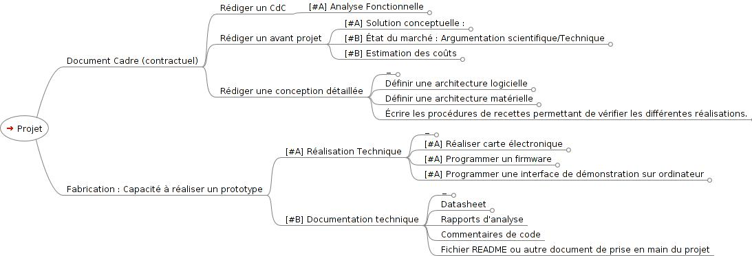
Objectifs Pédagogiques

Slide 32
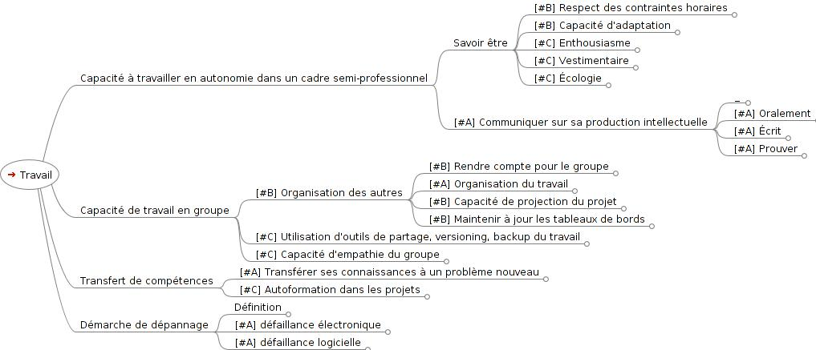
Objectifs Pédagogiques

Slide 33
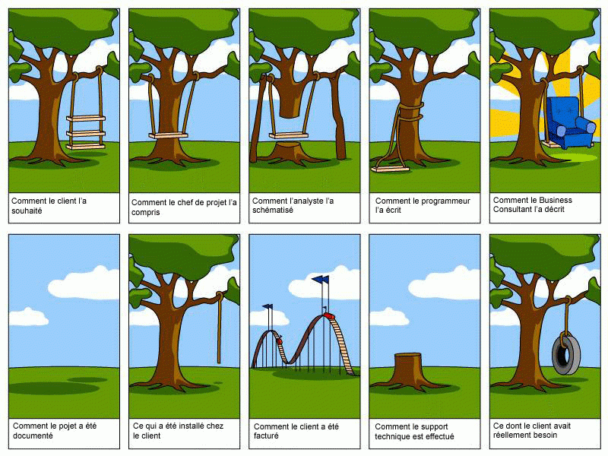

Slide 34
Sujets Clients Industriels
Mesure physiologique
Rob Lip6
Final MarcoPolo
EHome3
Terramagnetum3
EDF1 : multiple FPGA-IHM
EDF2 : Module de contrôle panneau solaire RF
EDF3 : Communication Longue Portée pour protection travailleurs isolés

Slide 35
Sujets élèves
Ethylotest connecté
Transformer mouse
Laser Tag *
Manucium *
Drone *
Keep In Touch
* sujets soumis à condition (à discuter)

Slide 36
Groupes
DOTTEL Gael | Drone
FESTAL Clément | Drone
LOUAHADJ Narimane | Drone
CHARRET Sébastien | LaserTag
LAO Dorian | LaserTag
LAO Richard | LaserTag
BRESSON Raphaël | Rob Lip6
ZHENG Zhaoqiong | Rob Lip6
EBOULE Daphné | Transformouse
VIOLETTE Laurent | Transformouse
WU FAN Alex | Transformouse
HAMMOUCHE Mahdi | EDF 1
ROGER Charles | EDF 1
GEKOV Georgi | EHome3
KHABTHANI Selim | EHome3
DE L'HERMUZIERE Guillaume | EHome3
LOPEZ MALLEN Antoine | Manucium
MARZOUK Abdallah | Manucium
BEROUKHIM Kourosh | mesure physiol
ZHAO Jiaqi | mesure physiol
GALEGO Matthieu | EDF 2
LUMBROSO Mathieu | EDF 2
BRIERE Gwendoline | MarcoPolo
CARILLO PICHARDO Emilio José | MarcoPolo
ZUO Jingwei | MarcoPolo
AZPEITA RODRIGUEZ Luis armando | Terramagnetum
CARDAILLAC Yann | Terramagnetum
LIEPPE Morgan | Terramagnetum
JORIS JEAN-BAPTISTE | Ethyl
LE FLOC'H Aurélien | Ethyl
KRIVOKUCA Sacha | KIT
NEUER Tatiana | KIT

